Slide 1
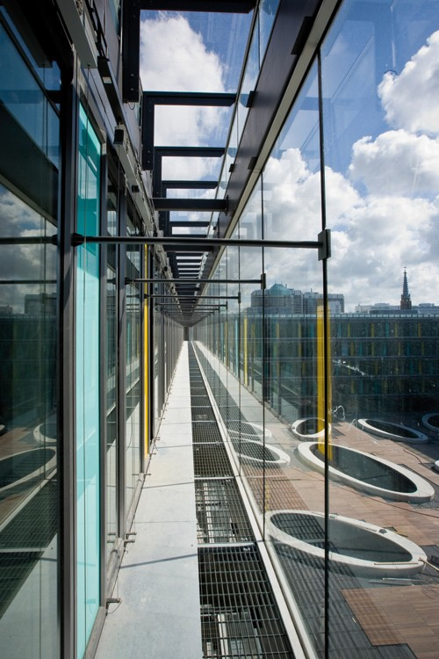
Обзор государственных расходов в Нидерландах
Презентация на встрече рабочей группы по программно-целевому бюджетному планированию
Бюджетное сообщество PEMPAL
23 ноября 2016 г.
Марион Шольс
Старший советник
Отдел стратегического анализа Министерства финансов Нидерландов
Notes:
Questions from the working group on performance and program budgeting:
How the approach is technically designed and implemented
As well as additional technical details and practical lessons learns from efforts to increase the use of performance information in spending reviews and blending elements of the spending reviews into the performance budgeting process.

Slide 2
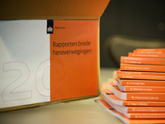
Определение обзора государственных расходов
Подготовка доклада с рекомендациями по экономии средств и повышению эффективности их использования.
Основные элементы:
Теоретический анализ: роль правительства
Объективная оценка сильных и слабых сторон действующей политики
Возможные варианты экономии и (или) повышения эффективности использования бюджетных средств
Оценка влияния предложенных вариантов на жизнь общества и состояние бюджета (затраты на реализацию мер)

Slide 3
Определение успешного обзора бюджетных расходов
1. Взаимосвязь
текущая часть процесса подготовки бюджета
2. Полная независимость
независимая рабочая группа
независимость от действующей политики и точек зрения лof current официальных лиц, отвечающих за принятие решений
3. Творческий подход
отступление от привычных установок
использование при анализе разных источников и ракурсов
Notes:
3

Slide 4
Содержание презентации
Процедура проведения обзора государственных расходов (ОГР) в Нидерландах
Краткая история
Основные факторы, обеспечивающие успех обзора государственных расходов (взаимосвязь, независимость, творческий подход)
Обзор государственных расходов: раунд 2010 года

Slide 5
Обзоры государственных расходов в Нидерландах: краткая история

Slide 6
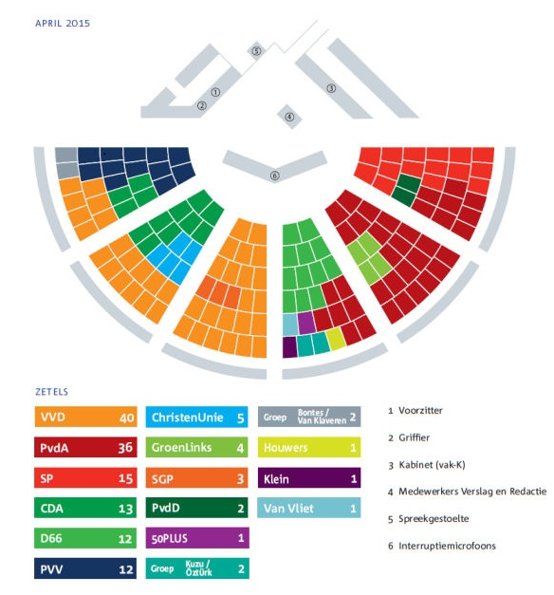
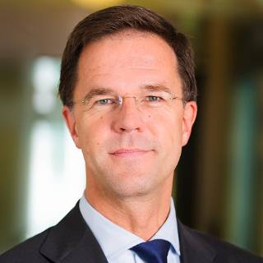
Политический контекст
Многопартийный парламент
Многопартийные коалиции
Четырехлетний срок полномочий правительства (кабинета министров)
Состав последнего кабинета:
- либеральная и социалистическая партии
- 13 министров – у всех одинаковые полномочия и собственный бюджет
Г-н Рутте
Премьер-министр Нидерландов

Slide 7
Нидерландская система оценки
Исследования и проведение оценки
I. Предварительная оценка
II. Ретроспективная оценка
III. Возможности экономии средств и реформирования системы
Социальная сфера: анализ затрат и выгод
Обзор проводимой политики
Обзоры расходов
Исследование эффективности затрат
Оценка воздействия политики
Комплексные обзоры расходов
Другие виды оценки
Другие: например, обзоры специальной группой по контролю расходов в здравоохранении

Slide 8
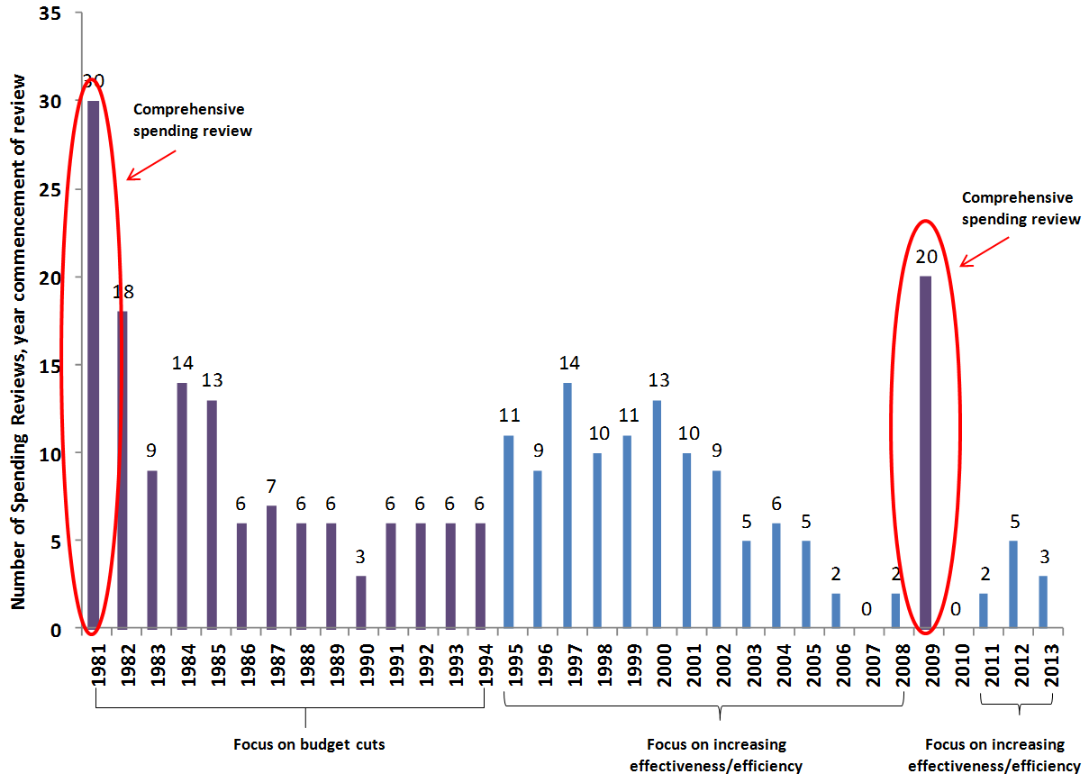
Количество проведенных обзоров расходов: 1981-2015 годы
Обзоры расходов: 2014-2015
Системы вооружений
Пенсии в госсекторе
Самозанятые граждане
Полиция
Организация дорожного движения
Социальное жилье
Эффективность затрат на реализацию различных вариантов сокращения выбросов CO2
Контроль рисков при казначейских операциях
Медицинская профилактика
Налоговая служба
Инфраструктурное планирование
Результативность в системе образования

Slide 9
Обзоры государственных расходов в Нидерландах:
основные факторы успеха

Slide 10
Обзор государственных расходов: связь с бюджетным процессом

Slide 11
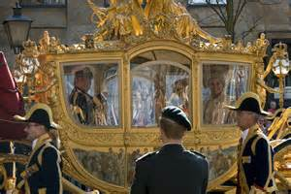
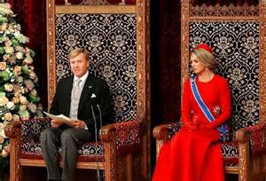
Принятие решений по вопросам политики и бюджета
Заключение коалиционного соглашения в начале работы кабинета министров
Ежегодная корректировка планов и бюджета
=> Необходимость формирования информации об актуальности, эффективности, результативности будущих мер политики и затратах на их реализацию

Slide 12
Обзор государственных расходов: связь с бюджетным процессом
Переговоры по отдельным темам увязаны с переговорами по бюджету.
Действие инструмента координируется Министерством финансов.
Кабинет министров принимает решение о техническом задании на проведение обзора расходов.
Техническое задание публикуется в составе меморандума о бюджете.
Составление доклада о результатах обзора расходов завершается непосредственно перед началом переговоров по бюджету весной.

Slide 13
Техническое задание
Общая информация и обоснование
Охват обзора
Описание результата, который должен быть обеспечен за счет реализации, как минимум, одного варианта политики (-20%)
Состав рабочей группы, включая внешних экспертов
Срок подготовки доклада

Slide 14
Категории тем
Широкое направление политики
Сельскохозяйственная политика
Конкретное направление деятельности одного министерства
Государственные кредиты образовательным учреждениям
Системы вооружения
Инновации в здравоохранении
Межведомственные темы
Организация дорожного движения
Рынок социального жилья
Пенсионное обеспечение
Горизонтальные темы
Правительственные коммуникации
Субсидии
Notes:
Identfiy 4 typtes of topics.
Selection of topics can be based on:
There is a financial problem
Relevance for line ministry/society
No consensus
Political taboo
-> Make sure to define the topic well; not too small -> already in terms of reference
Overall: balance in topics between ministries

Slide 15
Обзоры государственных расходов:
полная (?) независимость
Notes:
15

Slide 16
Обзоры государственных расходов: полная (?) независимость
Независимые рабочие группы, члены которых не являются членами партий (высокопоставленные государственные служащие и внешние эксперты).
Группы возглавляют старшие должностные лица, которые не отвечают за проведение политики, анализируемой в рамках конкретного обзора, но понимают, «как все работает в Гааге».
Доклад составляется (независимым) секретарем (Минфина и отраслевого министерства).
Доклады носят объективный, аналитический, неполитический характер.
Предлагаемые рекомендации могут не соответствовать политическим предпочтениям и планам Кабинета министров.
Право вето на предлагаемые меры отсутствует.

Slide 17
Обзоры государственных расходов: полная (?) независимость
Проведение разграничения между этапами принятия «технических» и «политических» решений.
Проверка качества комитетом по проведению обзоров расходов.
Политическая реакция Кабинета министров.
Обнародование доклада и ответа Кабинета министров.

Slide 18
Комитет по проведению обзоров государственных расходов
Члены комитета:
Председатель: генеральный директор департамента по бюджету.
Члены комитета: члены экономических экспертных групп крупных министерств
Задачи комитета:
Выбор тем для обзора расходов
Контроль качества
Выполнение роли арбитра при возникновении противоречий в рабочей группе

Slide 19
Обзоры государственных расходов:
творческий подход
19

Slide 20
Обзоры расходов: творческий подход
Обзор расходов подразумевает гораздо больше, чем подготовку «перечня технических возможностей экономии средств».
Использование многочисленных источников и ракурсов:
например, эмпирических данных, результатов реализации мер политики, экономической теории о роли правительства, информации о будущих задачах, зарубежном опыте, положительных и отрицательных стимулах в системах финансов, ожидаемых бюджетных рисках, данных о текущем использовании инструментов.
Предлагаемые варианты политики основываются на анализе преимуществ и недостатков, при этом проводится разграничение между беспроигрышными мерами и стратегическим выбором.
Предлагаются практически реализуемые варианты с описанием (положительных и отрицательных) последствий для общества и бюджета.
-> Поскольку обзоры расходов проводятся с 1981 года, процесс хорошо известен.

Slide 21
Особый случай:
комплексный обзор государственных расходов
в 2009-2010 годах

Slide 22
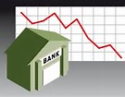
Необходимость проведения комплексного обзора государственных расходов в 2009-2010 гг.
Начало финансового кризиса в 2008 году
Профицит бюджета сменился дефицитом в размере 5,5% ВВП
Задача, поставленная Кабинетом министров:
«Проанализировать различные варианты сокращения расходов и эффекты от этих мер»

Slide 23
Сроки проведения обзора
Сентябрь 2009 года: начало функционирования рабочих групп по проведению обзора расходов
Февраль 2010 года: отставка кабинета министров, объявление досрочных выборов
Апрель 2010 года: направление 20 докладов в парламент (без комментариев кабинета министров)
Июнь 2010 года: национальные выборы

Slide 24
Комплексный обзор государственных расходов в 2009-2010 гг.
20 тем
Обзор проводился по тематическому принципу в разрезе департаментов
Один обязательный вариант политики: сокращение бюджетных трат и/или налоговых расходов на 20%
Проведение внешней экспертизы Нидерландским бюро по анализу экономической политики
Контроль над проведением обзора со стороны Премьер-министра и двух заместителей премьер-министра
В общей сложности в докладах о результатах обзора выявлены возможности для экономии средств в размере 35 млрд. евро.

Slide 25
Темы комплексного обзора расходов в 2009-2010 гг.
Энергетика и изменение климата
Охрана окружающей среды
Транспорт и рациональное водопользование
Жилищное хозяйство
Продуктивность в системе образования
Высшее образование
Пособия на детей
Инновации и прикладные исследования
Программы поддержания доходов и занятости, предназначенные для лиц с ограниченными возможностями
Пособия по безработице
Медицинская помощь
Длительный медицинский уход
Официальная помощь развитию
Иммиграция, интеграция, предоставление убежища
Общественная безопасность и борьба с терроризмом
Налоговое администрирование
Администрирование пособий малоимущим
Государственное управление
Оперативное управление в организациях государственного сектора
Международная безопасность

Slide 26
Конечный результат
Рекомендации, содержащиеся в докладах о результатах ОГР, значительно повлияли на содержание предвыборных программ нидерландских политических партий в 2010 году.
% рекомендаций из докладов о результатах комплексного ОГР, включенных в предвыборные программы партий
Политические партии

Slide 27
Обзоры государственных расходов имеют значительный эффект
Глава, посвященная анализу расходов, вызывает обширные общественные обсуждения.
Результаты обзоров расходов значительно влияют на предвыборные программы нидерландских политических партий.
Многие предложения, выдвигаемые в рамках обзоров, принимаются.

